Slide 1
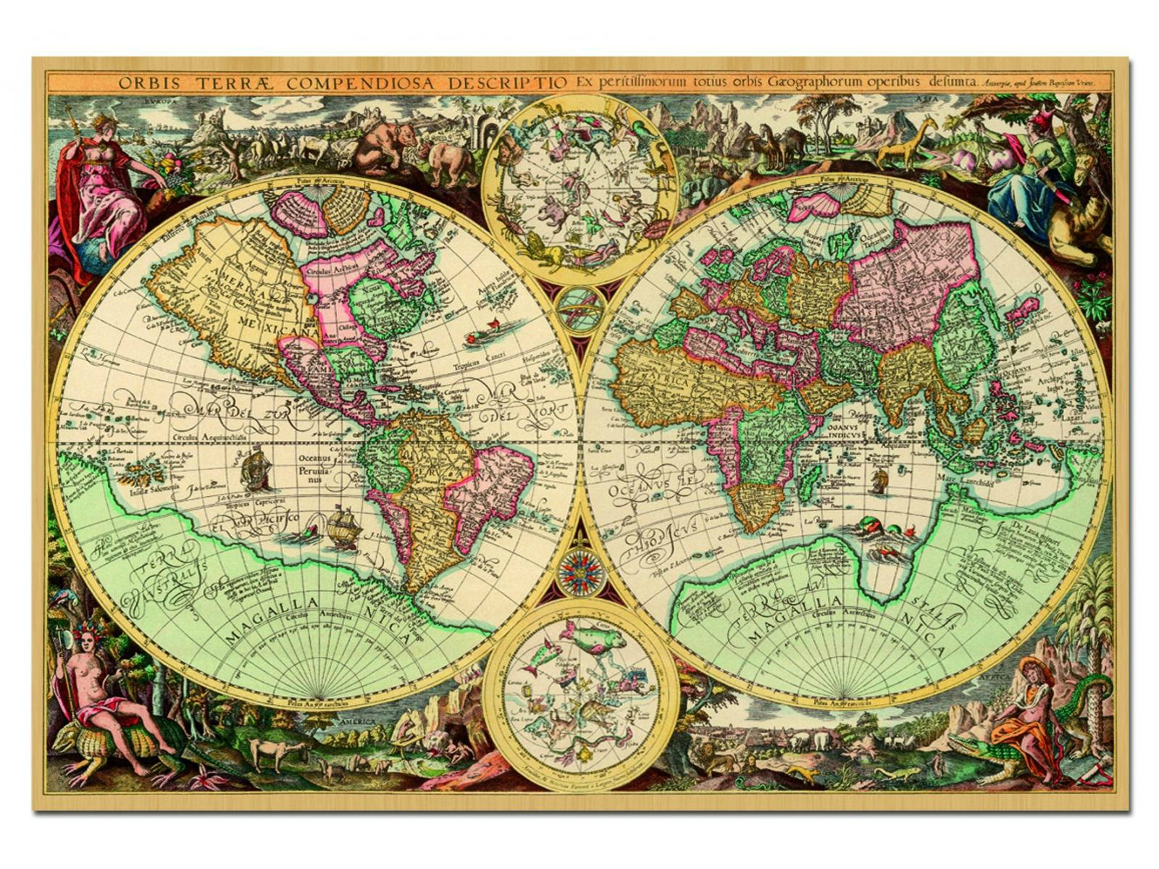
Путешественники
древности
Урок географии 5 класс

Slide 2
Ответы к тесту
Т
-в
-а
-в
-а
-а
-а
1 ошибка-5,
2ошибки -4,
3 ошибки - 3

Slide 3
Проблемный вопрос
Т
Могли ли в древности люди совершать кругосветные путешествия?

Slide 4
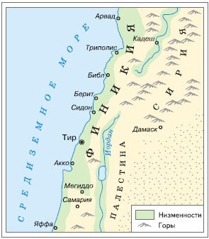
Финикийцы
Т

Slide 5
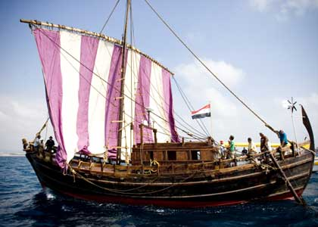
Финикийцы
Т

Slide 6
Оформить таблицу
Т
 | Путешествия каменного века | Путешествия финикийцев вокруг Африки
Особенности технического оснащения
Особенности протекания путешествия
Вывод о возможности длительных плаваний

Slide 7
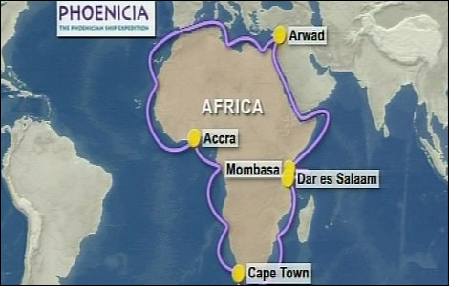
Карта путешествия финикийцев
Т

Slide 8
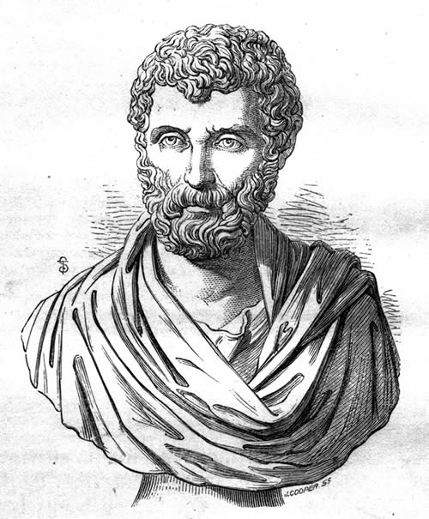
Геродот
Т

Slide 9
Имя ученого древности | Вклад в развитие географических знаний
Эратосфен | Ввел понятие – география, как землеописание. Вычислил размеры земного шара.
Пифагор | Утверждал что Земля – это шар
Аристотель | Доказал шарообразность Земли
Исаак Ньютон | Установил, что форма Земли эллипсоидная

Slide 10
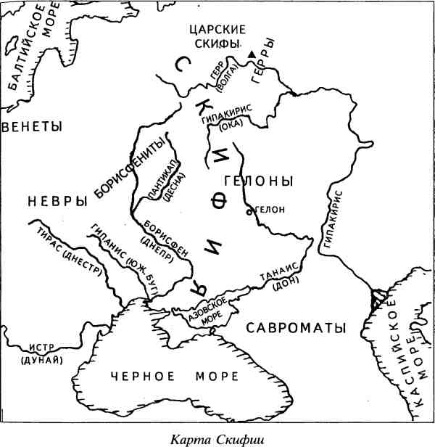
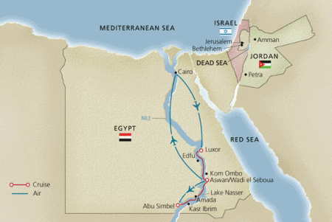
Путешествие Геродота
Т

Slide 11

Физкультминутка
Т
Раз - подняться, потянуться, Два – согнуться, разогнуться, Три – в ладоши три хлопка, Головою – три кивка. На четыре – руки шире, Пять – руками помахать, Шесть – за парту тихо сесть.

Slide 12
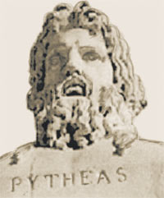
Пифей
Т

Slide 13
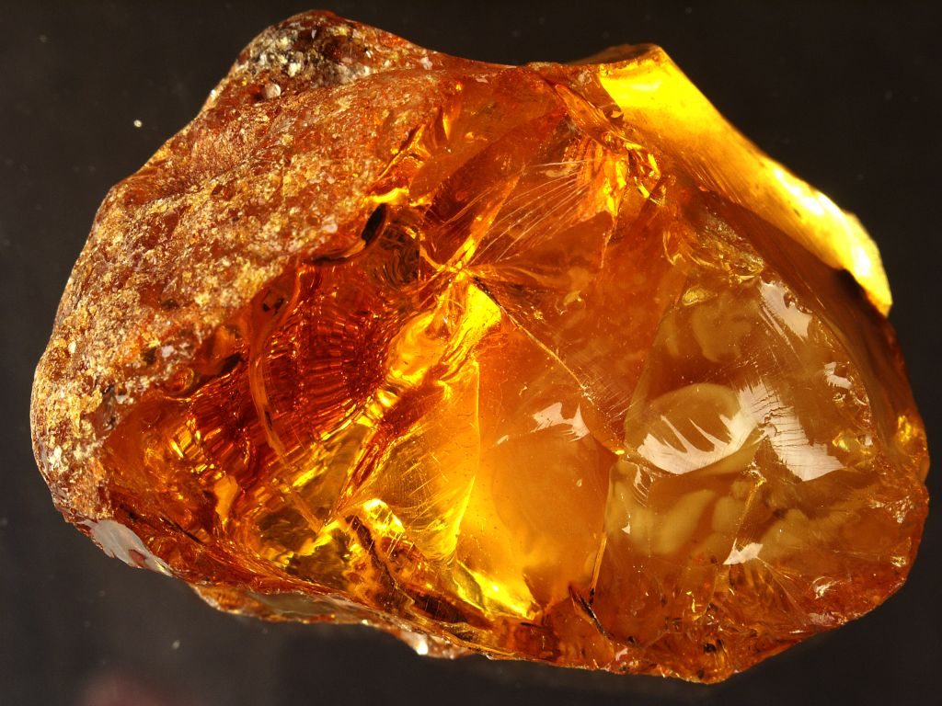
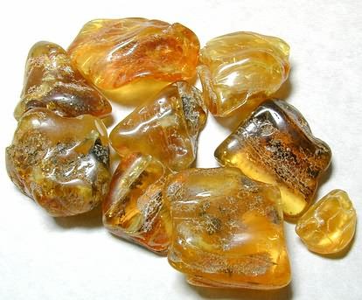
Янтарь –солнечный камень
Т

Slide 14
Практическая работа
Т
Используя текст учебника и рисунок на стр.42-43, на контурные карты нанести путешествие Пифея

Slide 15
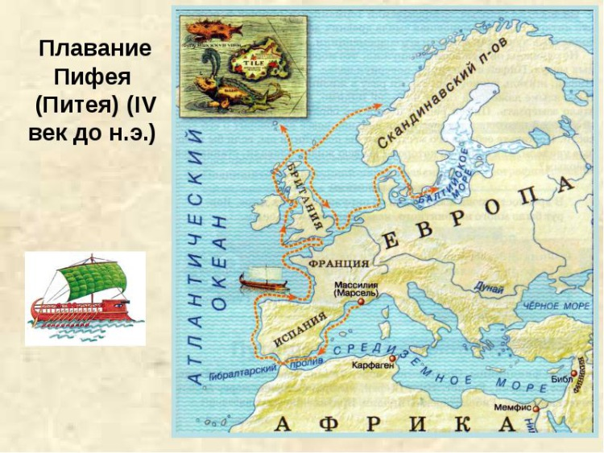

Slide 16
Т
Домашнее задание
&8, нанести на контурные
карты
Плавание финикийцев

Slide 17



Т
Рефлексия
Ребята оцените урок: если вам понравилось, и было интересно нарисуйте 1 смайлик; если нет 2, если вы хотели бы узнать больше 3.

